Slide 1
MEDIA PROMOSI SEKOLAH BERBASIS AUGMENTED REALITY DI SMP PGRI 9 SIDOARJO
Oleh:
Akhsan Maula Julianata,
Rohman Dijaya
Progam Studi Informatika
Universitas Muhammadiyah Sidoarjo
Maret, 2024

Slide 2
Pendahuluan
Branding bagi sekolah bukan sekedar menjual identitas sekolah melainkan agar mudah dikenal dan mudah dibedakan dengan sekolah lainnya. Strategi branding ini sangat penting bagi sekolah khususnya sekolah swasta. Saat ini sekolah swasta khususnya yang berada pada Kab. Sidoarjo masih menggunakan media promosi dengan menggunakan pamflet, baliho, dan banner. Hal tersebut dianggap kurang maksimal, oleh karena itu agar dapat menambah tingkat kepercayaan masyarakat kepada sekolah. Maka pilihan yang tepat jika digunakan diera saat ini untuk melakukan inovasi yakni menggabungkan media promosi dengan menggunakan Teknologi Augmented Reality (AR).

Slide 3
Pertanyaan Penelitian (Rumusan Masalah)
1
Bagaimana merancang Aplikasi media promosi sekolah berbasis Augmented Reality di SMP PGRI 9 Sidoarjo?
2
Bagaimana mengembangkan Aplikasi media promosi sekolah berbasis Augmented Reality di SMP PGRI 9 Sidoarjo?

Slide 4
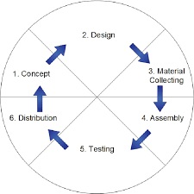
Metode
METODE MDLC
Multimedia Development Life Cycle (MDLC) yang merupakan metode yang sesuai dalam merancang dan mengembangkan suatu aplikasi media yang merupakan gabungan dari media gambar, suara, video, animasi dan lainnya.
METODE MDLC

Slide 5
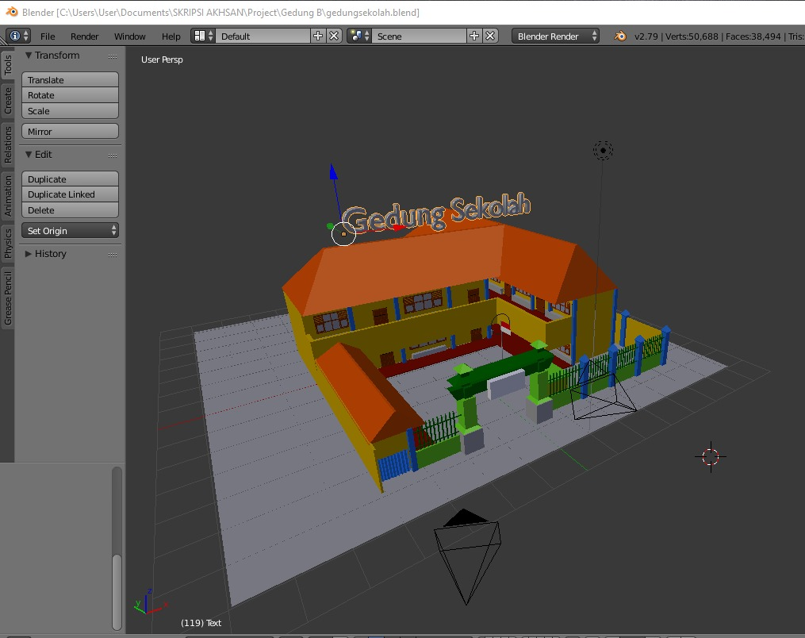
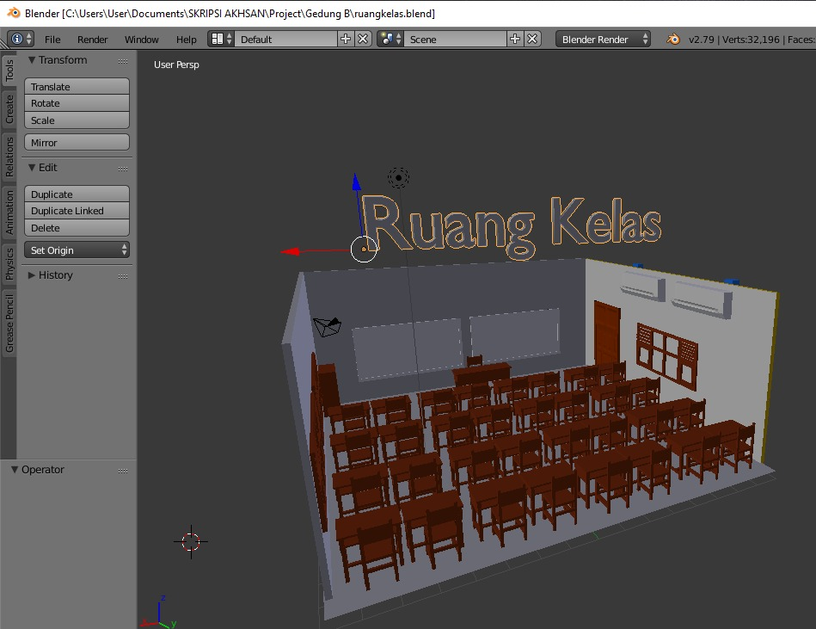
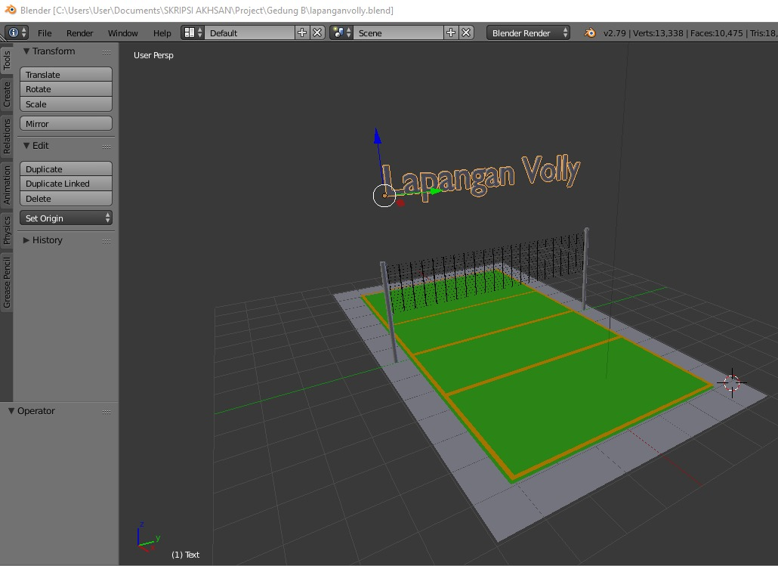
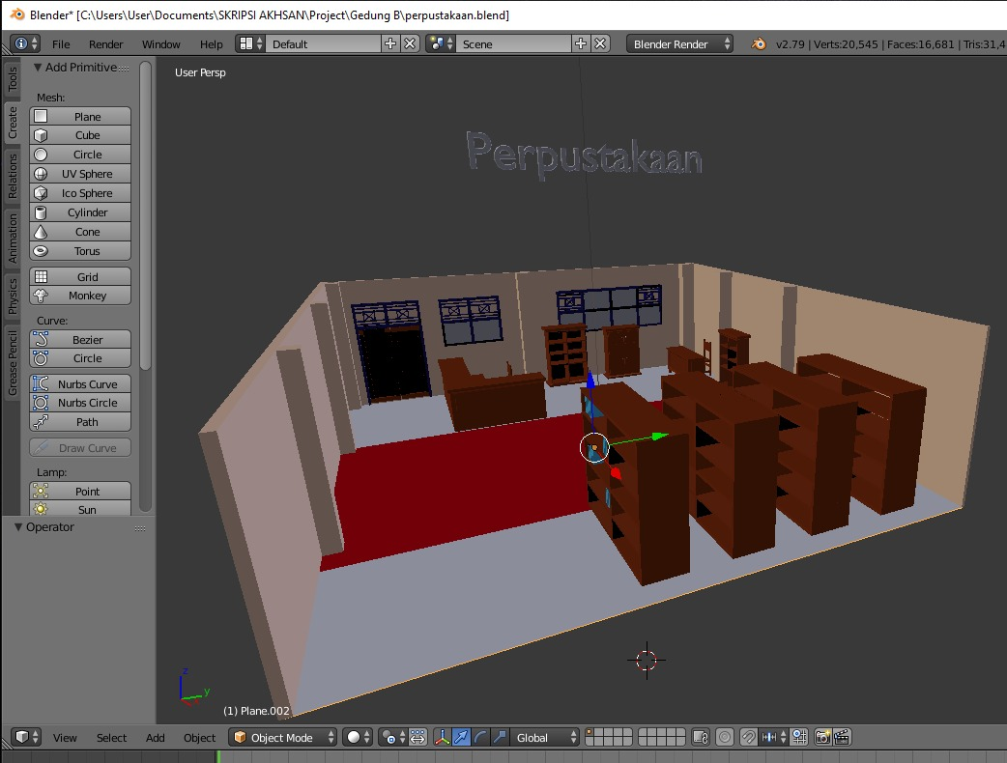
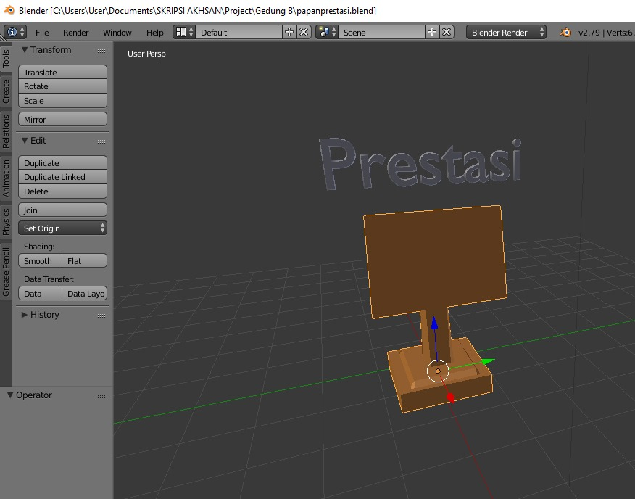
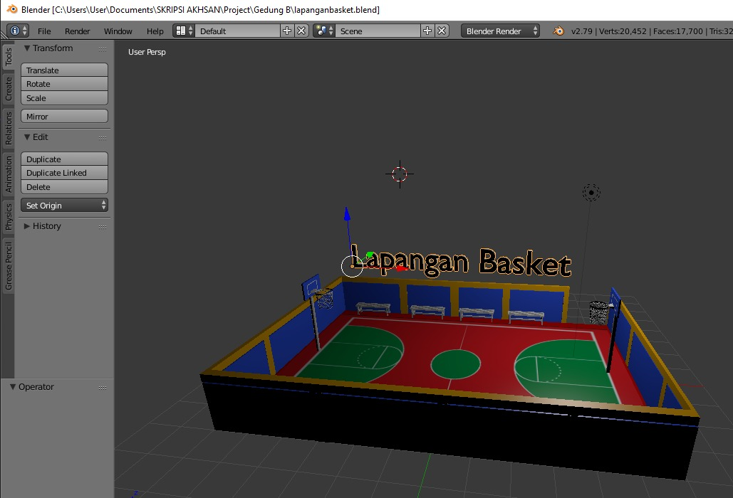
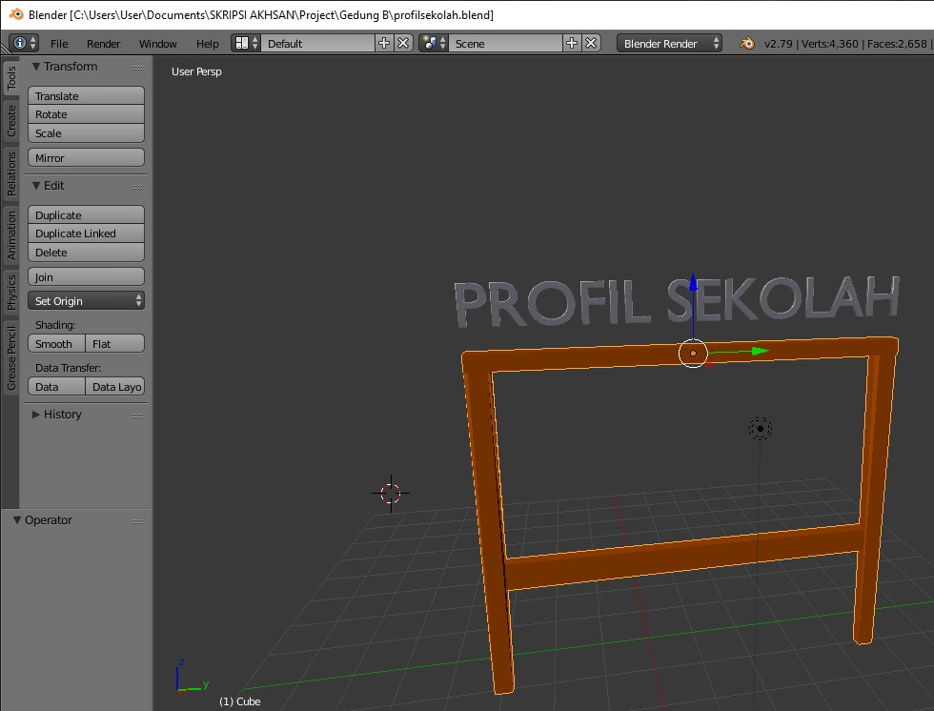
Hasil
Object 3D
Gedung Sekolah
Object 3D
Ruang Kelas
Object 3D
Lapangan Volly
Object 3D
Perpustakaan
Object 3D
Prestasi
Object 3D
Lapangan Basket
Object 3D
Profil Sekolah

Slide 6
Hasil
MARKER
GEDUNG SEKOLAH
MARKER
RUANG KELAS
MARKER
LAPANGAN VOLLY
MARKER
PERPUSTAKAAN
MARKER
PRESTASI
MARKER
LAPANGAN BASKET
MARKER
PROFIL SEKOLAH

Slide 7
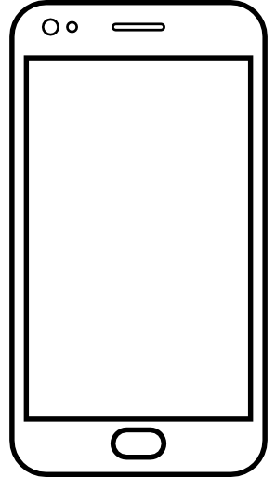
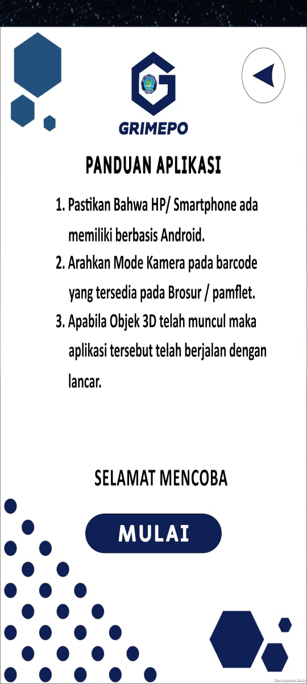
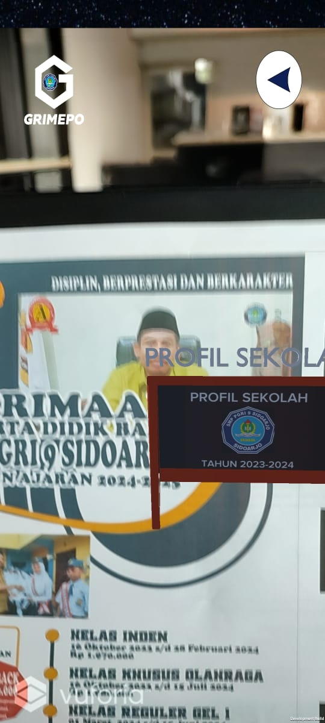
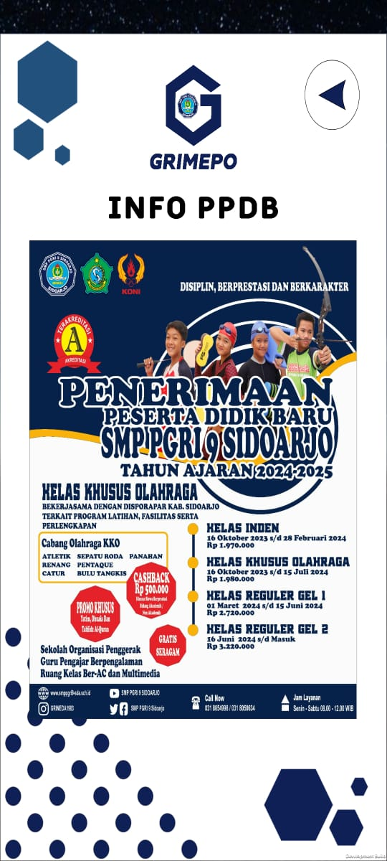
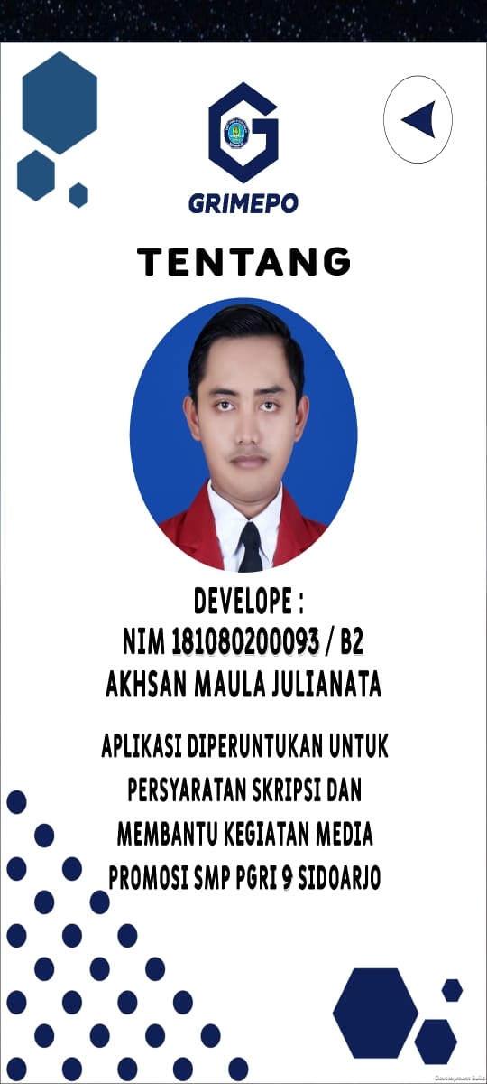
Hasil
Opening
Screen
Halaman
Utama
Halaman
Panduan
Halaman Mode
Kamera AR
Halaman
Info PPDB
Halaman
Tentang

Slide 8
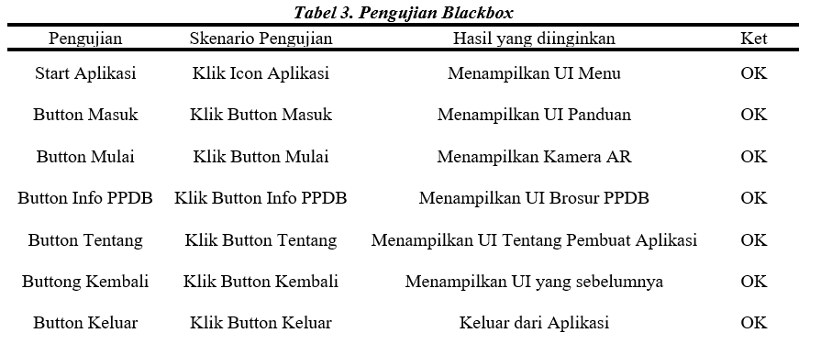
Pembahasan
Proses pengujian Aplikasi Grimepo ini dilaksanakan menggunakan pengujian blackbox, pada pengujian ini lebih berfokus dalam hal fungsionalitas aplikasi. Pengujian blackbox ini dilakukan dengan menjalankan menu yang terdapat pada aplikasi tersebut.
Adapun hasil dalam
pengujian tersebut
dapat di lihat pada
tabel 3 disamping ini.

Slide 9
KESIMPULAN
Berdasarkan hasil analisa dalam pembangunan Media Promosi Berbasis Augmented reality di SMP PGRI 9 Sidoarjo yakni aplikasi GRIMEPO dapat diambil sebuah kesimpulan bahwa aplikasi ini dirancang menggunakan beberapa unsur seperti objek 3D, marker dan android yang berdasarkan pada acuan Use Case Diagram. Aplikasi Grimepo ini dibangun dengan memanfaatkan aplikasi Unity 3D Sebagai jembatan semua unsur serta konfigurasi Vuforia Engine dalam database Image Target pada Marker sehingga aplikasi ini dapat mengakses objek 3D sebagaimana rencana yang telah disusun berdasarkan use case diagram. Pada pengujian Blackbox aplikasi tersebut dibuktikan berhasil diuji, pada saat aplikasi tersebut dapat memindai marker dan menampilkan keunggulan, prestasi dan beberapa fasilitas SMP PGRI 9 Sidoarjo dalam bentuk objek 3D. Semoga Media Promosi ini dapat terus berkembang dan demi mewujudkan media promosi yang terbaik khususnya di SMP PGRI 9 Sidoarjo

Slide 10
Referensi
[1] K. Karsono, P. Purwanto, and A. M. Bin Salman, “Strategi Branding Dalam Meningkatkan Kepercayaan Masyarakat Terhadap Madrasah Tsanawiyah
Negeri,” J. Ilm. Ekon. Islam, vol. 7, no. 2, pp. 869–880, 2021, doi: 10.29040/jiei.v7i2.2649.
[2] F. Lenurra and D. Pratiwi, “Penerapan Teknologi Augmented Reality Sebagai Media Promosi Apartemen Dengan Metode Markerless,” Semin. Nas.
Cendikiawan, vol. 3, no. October, pp. 77–83, 2017, [Online]. Available: https://www.trijurnal.lemlit.trisakti.ac.id/semnas/article/view/2167/1849.
[3] A. Wijaya and R. Dijaya, “Brosur digital wisata bukit gandrung di desa medowo kediri berbasis augmented reality,” vol. 06, pp. 305–317, 2021.
[4] L. D. Herliandry, N. Nurhasanah, M. E. Suban, and H. Kuswanto, “Pembelajaran Pada Masa Pandemi Covid-19,” JTP - J. Teknol. Pendidik., vol. 22, no. 1,
pp. 65–70, Apr. 2020, doi: 10.21009/JTP.V22I1.15286.
[5] N. Wulan Sari and F. Hanum, “Peran Kultur Sekolah Dalam Membangun Prestasi Siswa Di MAN 1 Yogyakarta ture in Building Student Achievement at
MAN 1 Yogyakarta,” J. Pendidik. Sosiol., vol. 2, no. 1, pp. 1–15, 2018.
[6] F. Nawir and A. Hamdat, “Penerapan Augmented Reality Sebagai Media Digital Marketing Di Masa Pandemi Covid 19 Pada Pengusaha Penginapan
Di Malino,” J. Pengabdi. Masy., vol. 1, no. 1, pp. 41–46, 2021.
[7] D. S. Puspitarini and R. Nuraeni, “PEMANFAATAN MEDIA SOSIAL SEBAGAI MEDIA PROMOSI,” J. Common, vol. 3, no. 1, pp. 71–80, Aug. 2019, doi:
10.34010/COMMON.V3I1.1950.
[8] P. Trise Putra, Wira Dede; Handayani, Astuti Dika; Swara, Ganda Yoga; Mandarani, “Augmented Reality dalam Media Promosi,” Semin. Nas. PIMIMD ITP,
pp. 2–6, 2019, doi: 10.21063/PIMIMD5.2019.2.
[9] I. W. Andis Indrawan, K. O. Saputra, and L. Linawati, “Augmented Reality sebagai Media Pendidikan Interaktif dalam Pandemi Covid-19,” Maj. Ilm.
Teknol. Elektro, vol. 20, no. 1, p. 61, 2021, doi: 10.24843/mite.2021.v20i01.p07.

Slide 11
Referensi
[10] N. Nurhidayati and A. M. Nur, “Pemanfaatan Aplikasi Android Dalam Rancang Bangun Sistem Informasi Persebaran Indekos di Wilayah Pancor
Kabupaten Lombok Timur,” Infotek J. Inform. dan Teknol., vol. 4, no. 1, pp. 51–62, 2021, doi: 10.29408/jit.v4i1.2989.
[11] N. K. Ceryna Dewi, I. B. G. Anandita, K. J. Atmaja, and P. W. Aditama, “Rancang Bangun Aplikasi Mobile Siska Berbasis Android,” SINTECH (Science Inf.
Technol. J., vol. 1, no. 2, pp. 100–107, 2018, doi: 10.31598/sintechjournal.v2i1.291.

